Slide 1
Weekly Report
Jibeom Kim

Slide 2
Weekly Report
Summary of this week’s work
Gantt Chart
Action Item

Slide 3
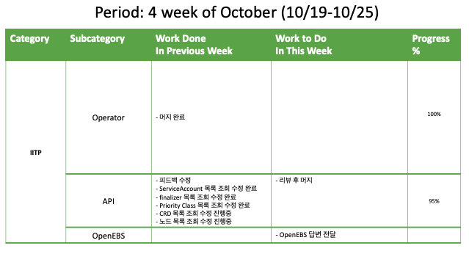
Weekly Report

Slide 4
Summary of this Week’s work
API
피드백 수정
ServiceAccount 목록 조회 수정 완료
finalizer 목록 조회 수정 완료
Priority Class 목록 조회 수정 완료
CRD 목록 조회 수정 진행중
노드 목록 조회 수정 진행중

Slide 5
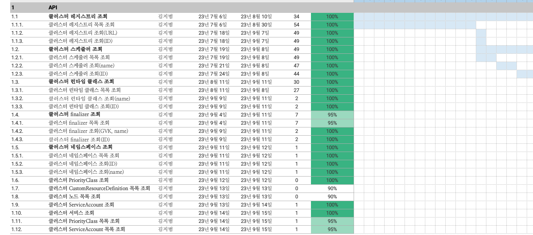
Gantt Chart

Slide 6
Action Item
API
리뷰 후 머지
OpenEBS
OpenEBS 답변 전달

